Slide 1

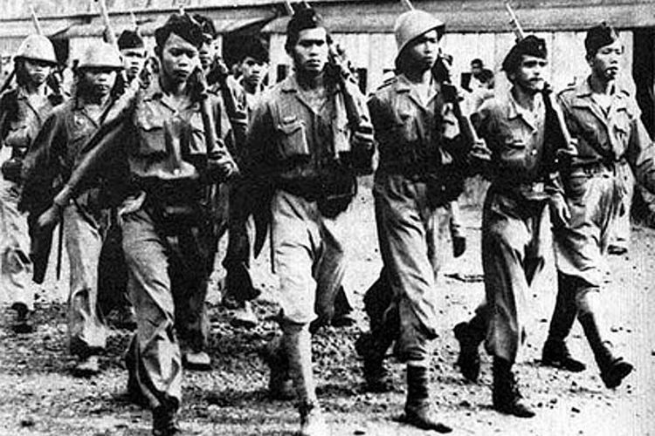
Peristiwa PKI dan PRRI Permesta
SEJARAH
XII MIPA 1: Daniel Steven Santoso (10)
Faiz Isra Rizqie (13) Nugraha Adhitama (28)
XII MIPA 2:
Kevin Bazli Santoso(16) Muhammad Dzaky Raditya (20)

Slide 2
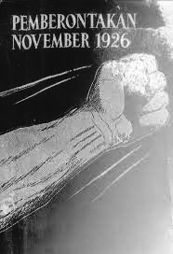
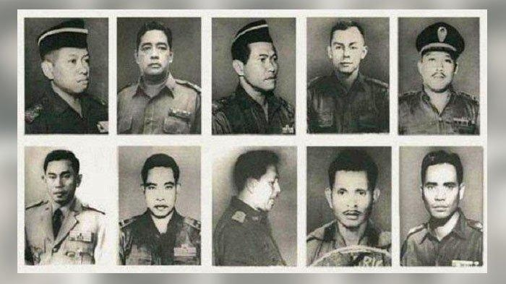
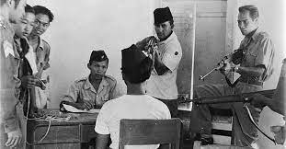
PKI
Partai Komunis Indonesia atau PKI adalah sebuah partai politik yang dibentuk pada 23 Mei 1914 dan dibubarkan pada 12 Maret 1966. Pada awal berdirinya PKI bernama ISDV, ISDV merupakan serikat tenaga kerja dan kaum sosialis yang didirikan oleh Henk Sneevliet di Hindia Belanda.
ISDV memperkenalkan ide-ide Marxis kepada orang Indonesia. Dan pada Mei 1920 ISDV berganti nama menjadi PKH (Perserikatan Komunis Hindia) melalui kongres ISDV di Semarang. PKH merupakan partai komunis Asia pertama yang menjadi bagian dari komunis internasional. Pada tahun 1924 nama partai ini kembali diubah, kali ini menjadi Partai Komunis Indonesia (PKI).
G30S PKI Jakarta & Jogja (1965)
Madiun
(1948)
Banten & Silungkang
(1926)

Slide 3
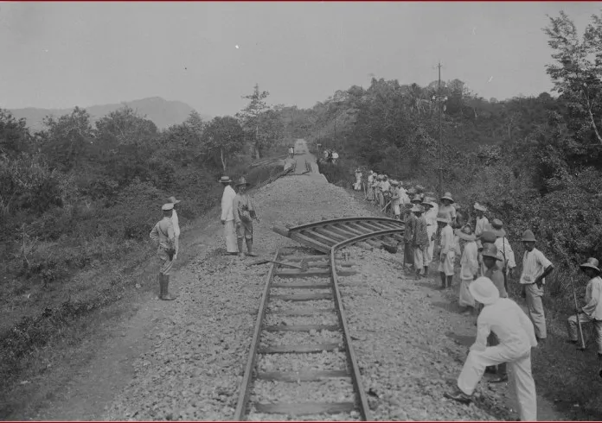
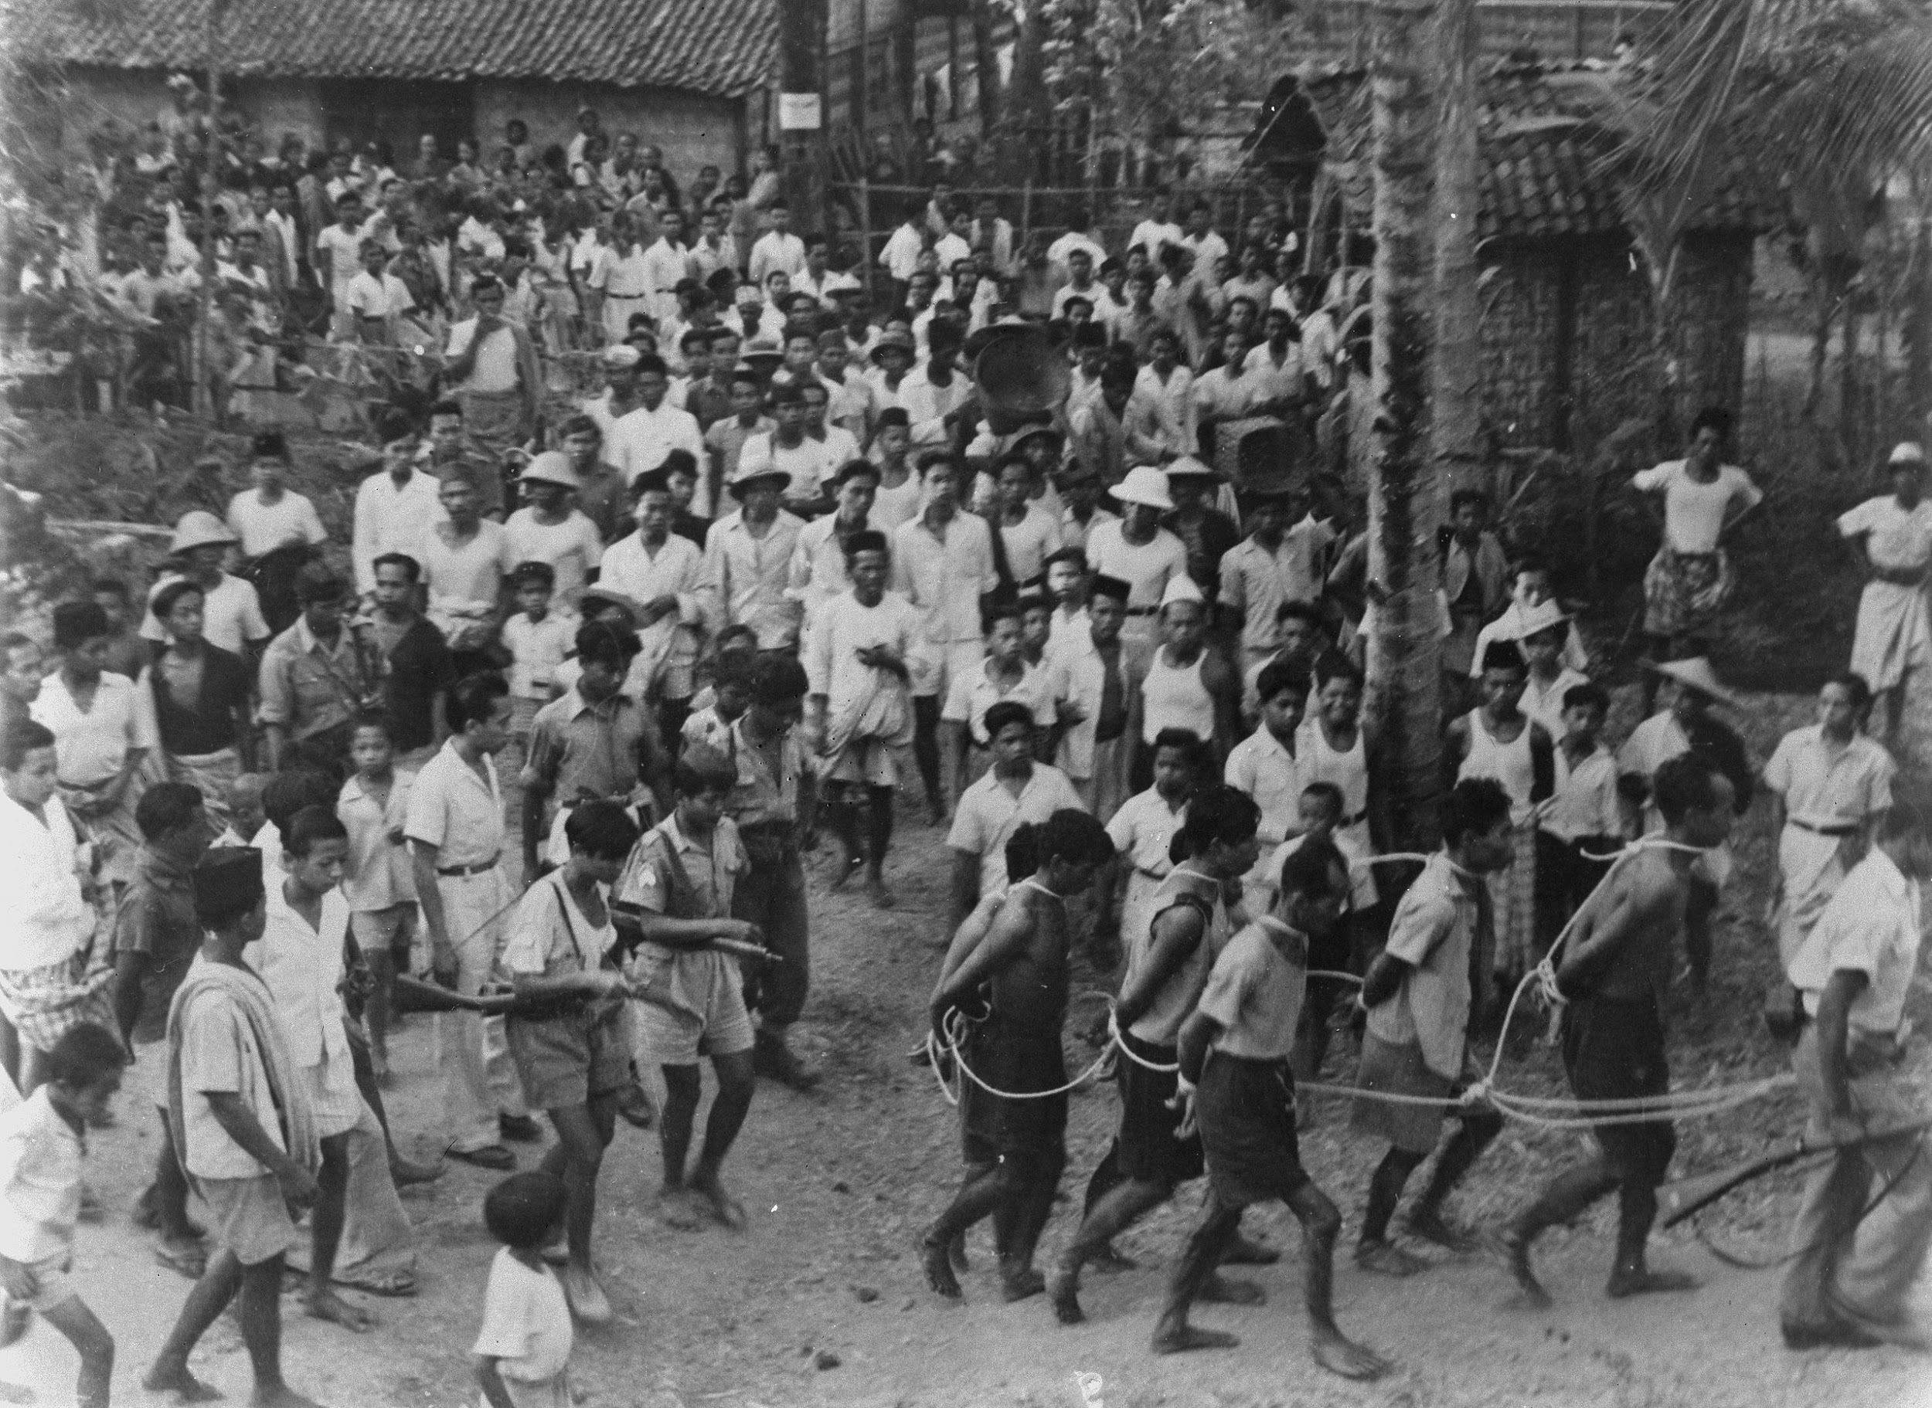
Peristiwa pemberontakan PKI
Banten & Silungkang
(1926)
Madiun
(1948)
G30S PKI Jakarta & Jogja (1965)

Slide 4
Pemberontakan Banten - Silungkang ( 1926)
Pemberontakan ini didasari keinginan pertinggi partai seperti Alimin & Musso yang menyerukan revolusi untuk menggulingkan pemerintahan koloni.
Kejadian ini terjadi pada November 1926. PKI memimpin pemberontakan melawan pemerintahan kolonial di Banten dan Silungkang (Sumatera Barat) . Pemberontakan ini akhirnya dihancurkan dengan brutal oleh penguasa kolonial. Ribuan orang dibunuh dan sekitar 13.000 orang ditahan, 4.500 dipenjara dan para kadernya diasingkan atau dikirim ke sebuah kamp tahanan. Pada tahun 1927 PKI dinyatakan terlarang oleh pemerintahan Belanda.
Rencana pemberontakan ini ditolak tegas oleh Tan Malaka, karena menurut Tan Malaka basis kaum proletar di Indonesia adalah rakyat petani bukan buruh seperti di Uni Soviet.

Slide 5
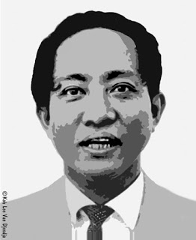
Pemberontakan Madiun
Terjadinya pemberontakan PKI Madiun diawali dengan jatuhnya Kabinet Amir Syarifuddin, karena tidak lagi mendapat dukungan setelah kesepakatan Perjanjian Renville. Amir berserta kelompok komunisnya tidak setuju dengan pergantian kabinet tersebut, sehingga Amir dan komplotannya berusaha menggulingkan mereka. Gerakan ini dibantu oleh Musso, pemimpin PKI yang pernah belajar ke Uni Soviet.
Musso berserta Amir dan kelompoknya berusaha untuk menguasai daerah-daerah strategis di Jawa Tengah, seperti Solo, Madiun, Kediri, dan lainnya. Rencana awal yang dilakukan adalah melakukan penculikan dan pembunuhan para tokoh di kota Surakarta, serta mengadu domba TNI setempat.

Slide 6

Akhir PKI (G30S-PKI)
Para pesaing PKI khawatir jika PKI akan memenangkan pemilu berikutnya. Oleh sebab itu, muncul gerakan-gerakan untuk menentang PKI. Gerakan tersebut dipelopori oleh Angkatan Darat. DN Aidit selaku pemimpin PKI meyakini Dewan Jenderal akan mengkudeta Soekarno. Maka Aidit dan sejumlah personel Tjakrabirawa menyusun rencana untuk menghadapkan jenderal Angkatan Darat yang diduga ingin mengkudeta Soekarno.
Rencana tersebut gagal karena dalam pelaksanaannya pada tanggal 30 September, enam jenderal terbunuh. Soekarno tidak bersedia membubarkan PKI. Walaupun demikian, banyak yang meminta tanggung jawab. Setelah Soeharto mengambil alih kepemimpinan, ia membubarkan PKI dan menghabiskan 32 tahun kepemimpinannya untuk memusnahkan PKI serta semua yang berkaitan dengan PKI.

Slide 7
PRRI - Permesta
Pemerintahan Revolusioner Republik Indonesia atau yang disebut PRRI adalah gerakan pertentangan antara pemerintah yang dideklarasikan pada 15 Februari 1958. PRRI ini didirikaan daerah (sumatra) oleh Kolonel Ahmad Husein yang merupakan seorang pejuang kemerdekaan.
Sementara itu Permesta adalah singkatan dari Perjuangan Semesta atau Perjuangan Rakyat Semesta. yang merupakan gerakan pemberontakan masyarakat Makassar (sulawesi) yang dipimpin, Kolonel Ventje Sumual, seorang perwira militer yang terlibat dalam Revolusi Nasional Indonesia.2 Maret 1957 di Makassar, Sulawesi Selatan. Hubungan antara PRRI dengan Permesta adalah keduanya memiliki tujuan yang sama.

Slide 8
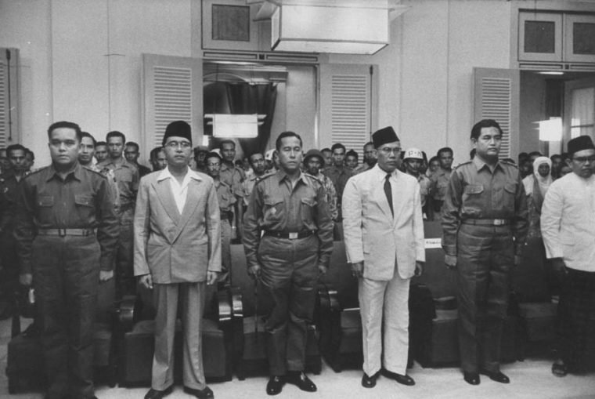
Latar Belakang
Latar belakang pemberontakan PRRI/Permesta adalah rasa ketidakpuasan dari angkatan militer di daerah terhadap pusat, terutama muncul dari Sumatera dan Sulawesi.
Pada saat itu situasi kian pelik karena beberapa tokoh militer di daerah-daerah tersebut mulai menunjukkan ketidakpatuhan kepada pimpinan pusat. Bahkan, urusan ini semakin serius ketika tuntutan-tuntutan otonomi daerah mulai diajukan. Pemerintah pusat dianggap tidak adil kepada warga sipil dan militer soal pemerataan dana pembangunan. Hal tersebut menyebabkan terbentuknya beberapa dewan perjuangan daerah pada kurun waktu Desember 1956 hingga Februari 1957.
Kedekatan pemerintah dengan PKI membuat Amerika dan negara non-komunis lainnya memberikan bantuan senjata dan pasukan militer untuk mendukung gerakan PRRI/Permesta. Dengan tujuan utama membendung pengaruh komunisme di Indonesia.

Slide 9
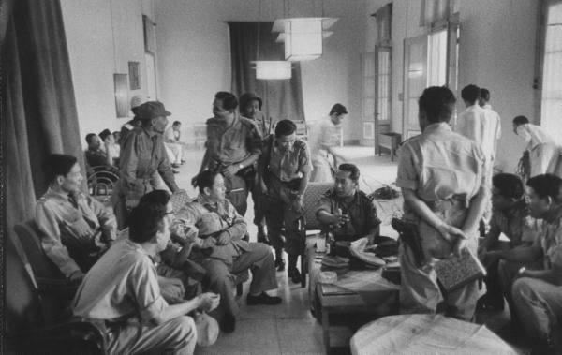
Deklarasi PRRI/Permesta
PRRI membentuk Dewan Perjuangan dan sekaligus tidak mengakui kabinet Djuanda, maka terbentuklah kabinet PRRI. Pada tanggal 9 Januari 1958 para tokoh militer dan sipil mengadakan pertemuan di Sungai Dareh, Sumatera Barat. Pertemuan tersebut menghasilkan sebuah pernyataan berupa “Piagam Jakarta” dengan isi berupa tuntutan agar Presiden Soekarno bersedia kembali kepada kedudukan yang konstitusional, serta menghapus segala akibat dan tindakan yang melanggar UUD 1945 dan membuktikan kesediaannya itu dengan kata dan perbuatan.
Selanjutnya Letnan Kolonel Ahmad Husein pada tanggal 15 Februari 1958 memproklamirkan berdirinya Pemerintah Revolusioner Republik Indonesia (PRRI) dengan perdana menteri Syafruddin Prawiranegara. Hal ini merupakan respon atas penolakan tuntutan yang diajukan oleh PRRI. Pada saat dimulainya pembangunan pemerintahan, PRRI mendapat dukungan dari PERMESTA dan rakyat setempat. Dengan bergabungnya PERMESTA dengan PRRI, gerakan kedua kelompok itu disebut PRRI/PERMESTA.

Slide 10
Akhir dari PRRI-Permesta
Untuk menumpas pemberontakan, pemerintah melancarkan operasi militer gabungan yang diberi nama Operasi Merdeka, dipimpin oleh Letnan Kolonel Rukminto Hendraningrat. Operasi ini sangat kuat karena musuh memiliki persenjataan modern buatan Amerika Serikat. Terbukti dengan ditembaknya Pesawat Angkatan Udara Revolusioner (Aurev) yang dikemudikan oleh Allan L. Pope seorang warga negara Amerika Serikat.
Menurut Phill Manuel Sulu melalui buku Permesta dalam Romantika, Kemelut & Misteri (2011), gerakan PRRI di Sumatera mampu dipadamkan oleh Tentara Nasional Indonesia (TNI) dalam waktu cepat.
Di Sulawesi, Permesta juga mulai kewalahan meskipun dikabarkan sempat mendapat bantuan dari beberapa negara asing seperti Amerika Serikat, Taiwan, Jepang, dan Filipina. Gerakan PRRI/Permesta mulai diredam pada Agustus 1958. Tahun 1961, Presiden Sukarno membuka kesempatan kepada mantan anggota PRRI/Semesta untuk kembali ke pangkuan NKRI dan diberikan amnesti.

Slide 11
TERIMA
KASIH
ATAS PERHATIANNYA

